Slide 1
Представление знаний, рассуждений и задач
Лекция 3.

Slide 2
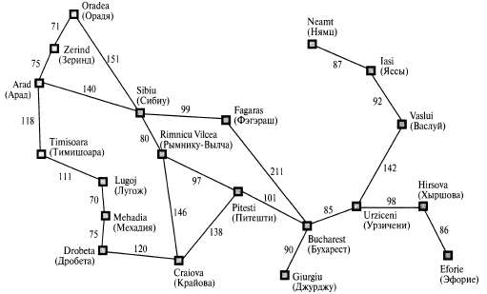

Slide 3
Цель – множество состояний мира
Задача агента - определить, какая последовательность действий приведет его в целевое состояние

Slide 4
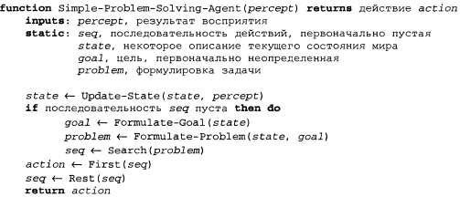

Slide 5
Определение задачи
Начальное состояние, в котором агент приступает к работе
Описание возможных действий, доступных агенту
Проверка цели
Функция стоимости пути

Slide 6
Формулировка задачи
Абстрагирование

Slide 7
Примеры задач. Мир пылесоса.
Состояния. Агент находится в одном из двух местонахождений, в каждом из которых может присутствовать или не присутствовать мусор. Поэтому существует возможных состояний мира.
Начальное состояние. В качестве начального состояния может быть назначено любое состояние.
Функция определения преемника. Эта функция вырабатывает допустимые состояния, которые являются следствием попыток выполнения трех действий (Left, Right и Suck).
Проверка цели. Эта проверка сводится к определению того, являются ли чистыми все квадраты.
Стоимость пути. Стоимость каждого этапа равна 1, поэтому стоимость пути представляет собой количество этапов в этом пути

Slide 8
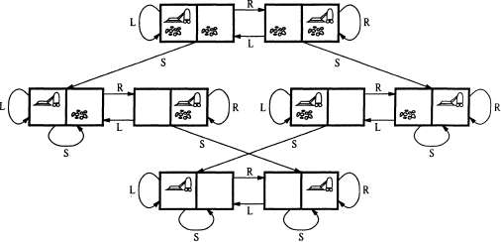

Slide 9
Примеры задач. Игра в 8.
Состояния. Описание состояния определяет местонахождение каждой из этих восьми фишек и пустого участка на одном из девяти квадратов.
Начальное состояние. В качестве начального может быть определено любое состояние.
Функция определения преемника. Эта функция формирует допустимые состояния, которые являются результатом попыток осуществления указанных четырех действий (теоретически возможных ходов Left, Right, Up или Down).
Проверка цели. Она позволяет определить, соответствует ли данное состояние целевой конфигурации
Стоимость пути. Каждый этап имеет стоимость 1, поэтому стоимость пути равна количеству этапов в пути.

Slide 10
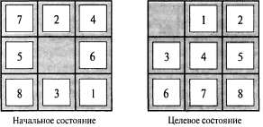

Slide 11
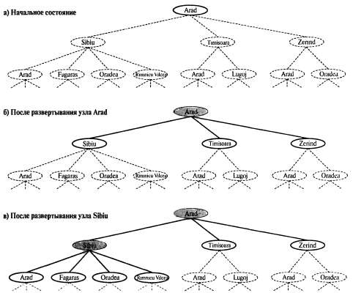
Поиск решений

Slide 12
Узел
State.
Parent-Node.
Action.
Path-Cost.
Depth.

Slide 13
Измерение производительности решения задачи
Полнота
Оптимальность
Временная сложность
Пространственная сложность

Slide 14
Стратегии неинформированного поиска
Поиск в ширину
Поиск по критерию стоимости
Поиск в глубину
Поиск с ограничением глубины
Поиск в глубину с итеративным углублением
Двунаправленный поиск

Slide 15

Поиск в ширину

Slide 16
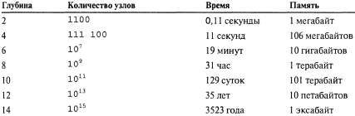
Требования ко времени и к объему памяти при поиске в ширину с коэффициентом ветвления b=10 для различных значений глубины решения d

Slide 17
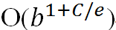
Поиск по критерию стоимости

Slide 18
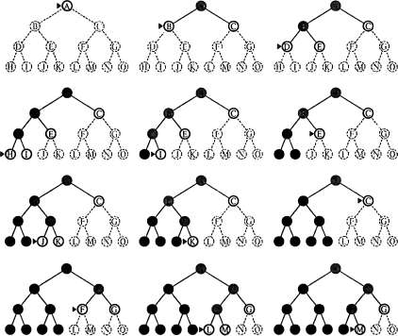
Поиск в глубину

Slide 19
Поиск с ограничением глубины
Предел глубины L

Slide 20
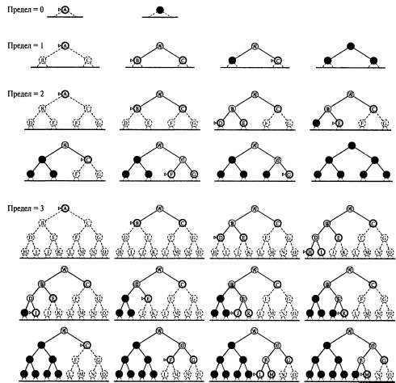
Поиск в глубину с итеративным углублением

Slide 21
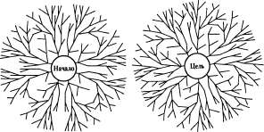
Двунаправленный поиск

Slide 22
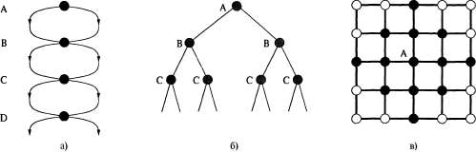
Предотвращение формирования повторяющихся состояний

Slide 23
